Slide 1
第四章 高性能网络设计
1-(1-0.99)*(1-0.99)=0.9999
如果给一个基数10000小时，也就是网络安全运行1年多一点，当可用性为0.99时，网络的平均故障时间就是100小时，也就是说1年内网络会有4天时间出现故障，但当可用性为0.9999时，网络的平均故障时间就只有1个小时。

Slide 2
本章重点
4.1 建立健壮的网络
4.2 网络QoS设计
4.3 数据备份与灾难恢复
4.4 备份策略概述
4.5 服务器集群与负载均衡技术
4.6 SAN与NAS

Slide 3

4.1建立健壮的网络
建立健壮的网络
建立健壮的网络主要是从网络的可用性考虑，通过对线路和设备的冗余设计实现网络的可靠运行，降低故障出现的几率。
P87

Slide 4
4.1.1冗余设计
建立健壮的网络
需要冗余的原因是网络中存在单故障点。
冗余技术提供备用连接以绕过那些故障点，冗余技术还提供安全的方法以防止服务丢失。
但是如果缺乏恰当的规划和实施，冗余的链接和连接点会削弱网络的层次性和降低网络的稳定性。
P87

Slide 5
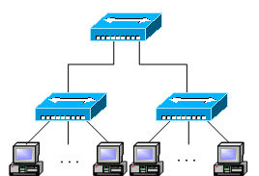
单故障点
建立健壮的网络
单故障点是指其故障能导致隔离用户和服务的任意设备、设备上的接口或链接。
树型拓扑中存在的单故障点
P88

Slide 6
4.1.1.2 冗余设计的目标
建立健壮的网络
（1）链路冗余。
（2）模块冗余。
（3）设备冗余。
（4）路由冗
P88

Slide 7
4.1.2分层设计下的冗余技术
建立健壮的网络
1.核心层冗余
核心层冗余规划要综合考虑下面三个目标：
（1） 减少跳数；
（2） 减少可用的路径数量；
（3） 增加核心层可承受的故障数量。
P89

Slide 8
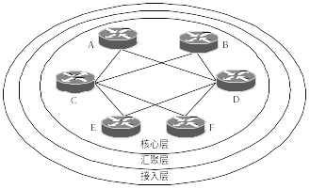
4.1.2分层设计下的冗余技术
建立健壮的网络
常见的核心层冗余技术有以下两种：
（1）完全网状
（2）部分网状结构
P90

Slide 9
2.汇聚层冗余
建立健壮的网络
在汇聚层提供冗余的两种最普通的方法是“双归”和“到其它汇聚层路由器的备份链接”。
双归接入核心层：如图4-4，汇聚层路由器A通过连接到2个核心层路由器接入核心层。
P90

Slide 10
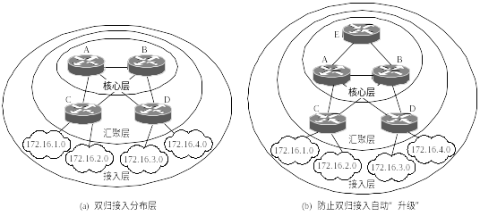
图4-4
建立健壮的网络
P90

Slide 11
3. 接入层冗余
建立健壮的网络
接入层冗余设计也多采用双归接入方法，接入层的冗余设计并不是必需的，只有企业用户才需要。一种常用的做法是使用拨号路由备份，建立两条效率不等的广域网通信线路。接入层冗余设计并不是捆绑广域网链路，捆绑广域网链路的主要目的是为了提供更高的带宽。
P91

Slide 12
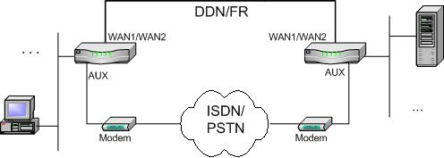
4.1.3 拨号路由备份
建立健壮的网络
使用路由器AUX备份端口建立一条拨号线路，防止专线故障时业务中断。
P91

Slide 13
4.1.4 热备份路由协议（HSRP）
热备份路由协议
HSRP使主路由器与备份路由器之间能够协同工作。
主路由器在发生故障时，HSRP自动选择备份路由器提供路由服务，切换时间极短，不会引起IP路由的重新计算。
HSRP协议利用一个优先级方案来决定哪个配置了HSRP协议的路由器成为默认的主动路由器。
P92

Slide 14
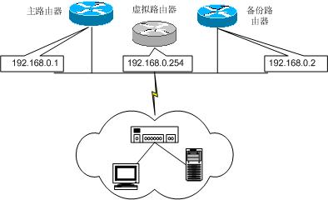
热备份路由协议（HSRP）
热备份路由协议
P92

Slide 15
热备份路由协议（HSRP）
热备份路由协议
如图所示，PC将数据包发送到设置的虚拟路由器端口（配置HSRP路由器所共享的虚拟IP地址）192.168.0.254，虚拟路由器这个时候实际上是主路由器，如果主路由器正常，数据被发送到192.168.0.1接口始终由主路由器处理。
P92

Slide 16
热备份路由协议（HSRP）
热备份路由协议
P92

Slide 17
热备份路由协议（HSRP）
热备份路由协议
如果主路由器发生故障，它就不会广播Hello报文，HSRP一直在监听这个报文，一旦它在Hold Time内未收到Hello报文，就认为主路由器发生故障，将虚拟路由器接收到的数据包交给备份路由器，发生主备份路由器切换。但如果主路由器恢复正常后，它就会重新广播Hello报文，由于它发送的Hello报文具有最高优先级，所以HSRP仍然选择它来完成路由工作，再次发生主备份路由器之间的切换。
P92

Slide 18
4.2 网络QoS设计
网络QoS设计
如果说路由设计负责业务的可达性，QoS设计则主要负责业务的流量调节。
当网络引入音频、视频等多媒体业务后，不同类型业务的带宽可控分配变得尤其重要，网络QoS设计能优化带宽利用率，降低时延和丢包率。
本节讨论如何设计网络QoS，包括QoS模型、QoS工具、QoS设计步骤、园区网和广域网QoS设计方法。
P93

Slide 19
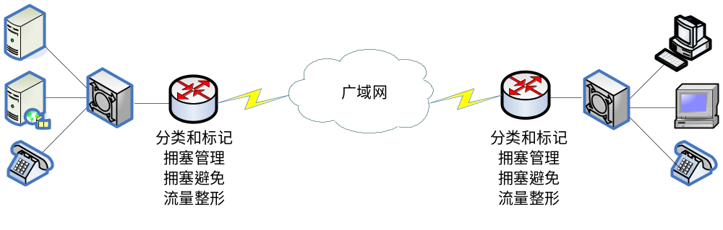
4.2.1 QoS设计概述
网络QoS设计
衡量网络QoS高低通常有以下几个技术指标：
（1）可用带宽
（2）时延
（3）丢包率
（4）时延抖动
（5）误包率
P94

Slide 20
4.2.2 QoS设计工具
网络QoS设计
1．分类与标记
划分业务类型和标记不同类型的优先级。
2．业务队列
业务队列是拥塞避免和拥塞管理的实现手段。
（1）拥塞管理
拥塞管理使用户在网络中管理给定点处数据包所发生的拥塞（2）拥塞避免
拥塞避免专门设计用于丢弃分组,以达到避免拥塞的目的。
3．流量整形
流量整形的目的是控制分组从接口向外发送的速率。
P94

Slide 21
常用的业务队列
网络QoS设计
常用的业务队列包括：
（1）先进先出队列（First Input First Output，FIFO）
（2）优先级队列（Priority Queue，PQ）
（3）自定义队列（Customized Queue，CQ）
（4）加权平均队列（Weighted Fair Queuing，WFQ）
P95

Slide 22
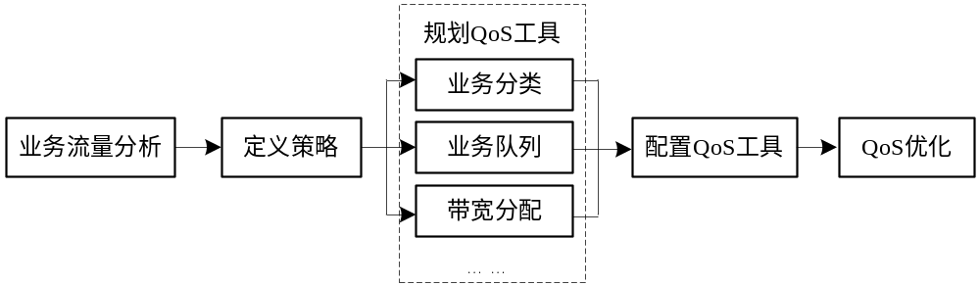
4.2.3 QoS设计步骤
网络QoS设计
P95

Slide 23
4.2.3 QoS设计步骤1
网络QoS设计
1．业务流量分析
业务类型 | 业务实例 | 业务特征
Network Control | 路由协议 | 适用于网络维护与管理报文的可靠传输，要求低丢包率
Voice | VOIP | 对时延、抖动非常敏感；带宽需求低；需要可预计的时延和丢包率
Video | 视频电话、IPTV | 对时延、抖动较敏感；带宽需求高；需要可预计的时延和丢包率
Data | 大客户商业数据 | 适合重要数据业务,低丢包、高优先级
 | 大客户普通数据 | 适合次重要数据业务，低丢包、较高优先级
 | 普通客户普通数据 | 适合普通数据业务，低丢包、尽力而为转发

Slide 24
4.2.3 QoS设计步骤2
网络QoS设计
2．定义策略
QoS策略是指满足QoS需求的一系列约束条件和关联的动作。
3．规划QoS工具
选择易于满足QoS策略要求的QoS工具，并对具体应用参数进行详细规划。
4．配置QoS工具
在路由器或交换机等设备上配置QoS工具。
5．QoS优化

Slide 25
4.2.4 园区网QoS设计
网络QoS设计
普通局域网中如果仅仅只有数据业务，则QoS设计的需求并不明显。但如果局域网中引入多媒体业务，则也需要在部分场景中使用QoS设计，如在核心交换机上实施QoS策略。
局域网中的IP QoS主要是对第二层的以太网帧头加入了优先级字段，以区分不同的优先级。
Catalyst系列交换机支持更多的QoS特性，能够为园区网业务提供良好的支持。
P97

Slide 26
4.2.5 基于QoS的WLAN设计
网络QoS设计
IEEE 802.11e协议为WLAN提供了一种增强型分布式信道访问(EDCA)机制，使用业务分级的方式实现音视频数据的优先发送，从而提高多媒体数据流的QoS。
AC | AIFS | CWmin | CWmax | TXOPLimit
3（voice） | 2 | 7 | 15 | 0.003008
2（video） | 2 | 15 | 31 | 0.006016
1（best effort） | 3 | 31 | 1 | 0
0（background） | 7 | 31 | 1 | 0

Slide 27
4.2.6 广域网QoS设计
网络QoS设计
广域网通常有丰富的QoS需求，设计思路体现在以下方面：
（1）业务类型与标记
（2）基于队列带宽需求分配带宽
（3）设计符合性能要求的队列
（4）使用QoS管理机制
P98

Slide 28
4.3数据备份与灾难恢复
数据备份与灾难恢复
网络运行和维护过程中，经常会有一些难以预料的因素导致数据的丢失，如天灾人祸、硬件毁损、操作失误等，而且所丢失的数据通常又对企业业务有着举足轻重的作用。所以必须联系数据的特性对数据及时备份，以便于在灾难发生后能迅速恢复数据。
P99

Slide 29
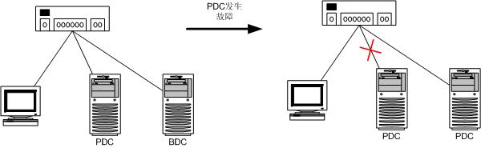
4.3.1备份域控制器（BDC）
数据备份与灾难恢复
备份域控制器（BDC）是Windows2000网络中的一个概念，与之相对的概念是主域控制器（PDC）。
P99

Slide 30
4.3.2数据库备份
数据备份与灾难恢复
各种数据库都有一定的备份能力，其中IBM公司的网络数据库DB2的备份能力如下：
1.基于数据库的备份；
2.基于表空间的备份；
3.脱机备份方式；
4.联机备份方式；
5.保存恢复历史文件；
P100

Slide 31
DB2数据库提供了三种恢复类型
数据备份与灾难恢复
1、崩溃恢复（Crash Recovery)
2、备份恢复（Restore Recovery)
3、向前恢复（Forward Recovery）
P100

Slide 32
4.3.3网络日志备份
数据备份与灾难恢复
网络日志是网络上用来记录连接信息的特定格式的数据文件。通常包括建立连接的源地址、端口号、连接时间等信息，这些信息通常用来统计网络的使用情况。其中也可以发现非法用户（Hacker）的行踪，因此网络管理员要经常将这些文件进行备份。备份这些文件的工作很容易，只需要使用系统提供的工具定期转存就可以了。
P101

Slide 33
4.4备份策略概述
数据备份与灾难恢复
常用的备份操作类型有三种，即完全备份（Full Backup）、增量备份（Incremental Backup）和差异备份（Differential Backup），可以只用其中的一种也可以结合起来使用。不过，Windows 2000 Server操作系统除定义了上述三种类型外，还定义了副本备份、每日备份两种。
P101

Slide 34
4.4.2备份设备
数据备份与灾难恢复
影响备份设备选择的因素主要有两个：
（1）速度：工作站的空闲时间也就是备份时可以使用的时间，被称为备份“窗口”，备份操作员必须保证备份工作所用的时间小于备份窗口。
（2）容量: 如果备份设备的容量太小，则可能会在备份过程中不得不更换备份磁盘。否则会导致数据丢失。
P102

Slide 35
1. 磁带
数据备份与灾难恢复
磁带存储技术是一种安全的、可靠的、易使用和相对投资较小的备份方式，在绝大多数系统下都可以使用，也允许用户在无人干涉的情况下进行备份与管理。
现在最流行的磁带备份技术有三种：
（1） DAT（Digital Audio Tape）技术
（2） DLT（Digital Linear Tape）技术
（3） LTO（Linear Tape Open）技术
P102

Slide 36
其他备份介质
数据备份与灾难恢复
2.硬盘
它主要包括两种存储技术，即内部的磁盘机制（硬盘）和外部系统（磁盘阵列等
3.光学介质
光学介质主要包括CD-ROM、WROM、DVD
P104

Slide 37
4.4.3 备份软件
数据备份与灾难恢复
通常备份软件分为静态备份和动态备份两类。静态备份能够方便地选择备份内容，但不能定时自动备份，如果实现自动备份，还要自己编写脚本文件或使用操作系统的计划任务之类的功能。动态备份软件能够实现选择备份时间，自动后台作业、定时完成操作等功能。
P104

Slide 38
4.4.4 备份计划
数据备份与灾难恢复
星期
日期
备份类型
使用的磁带
最初备份
完全备份
磁带1
第一周
星期1
差异备份
磁带1
星期2
差异备份
磁带2
星期3
差异备份
磁带3
星期4
差异备份
磁带4
星期5
完全备份
磁带2
第二周
星期1
差异备份
磁带1（覆盖）
星期2
差异备份
磁带2（覆盖）
星期3
差异备份
磁带3（覆盖）
星期4
差异备份
磁带4（覆盖）
星期5
完全备份
磁带3

Slide 39
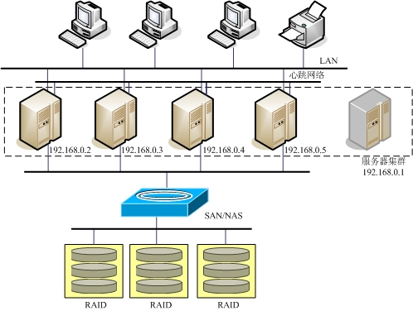
4.5 服务器集群与负载均衡技术
集群技术特点：多台服务器+心跳网络+集群服务
P105

Slide 40
1．服务器镜像技术
服务器集群与负载均衡技术
原理：
        服务器镜像技术是将建立在同一个局域网之上的两台服务器通过软件或其他特殊的网络设备（比如镜像卡）将两台服务器的硬盘做镜像。
特点：
服务器镜像技术的特点是成本较低，提高了系统的可用性，保证了在一台服务器宕机的情况下系统仍然可用，但是这种技术仅限于少数几台服务器的集群，系统可扩展性较差。
P105

Slide 41
2．应用程序错误接管集群技术
服务器集群与负载均衡技术
原理：
        错误接管集群技术是将建立在同一个网络里的两台或多台服务器通过集群技术连接起来，集群节点中的每台服务器各自运行不同的应用，具有自己的广播地址，对前端用户提供服务，同时每台服务器又能监测其他服务器的运行状态，为指定服务器提供热备份作用。
        特点：
这种集群技术由于采用共享存储设备，所以增加了外设费用。它最多可以实现32台机器的集群，极大地提高了系统的可用性及可扩展性。
P106

Slide 42
3．容错集群技术
服务器集群与负载均衡技术
原理： 在容错集群技术中集群系统的每个节点都与其他节点紧密地联系在一起，它们经常需要共享内存、硬盘、CPU和I/O等重要的子系统，容错集群系统中各个节点被共同映像成为一个独立的系统，并且所有节点都是这个映像系统的一部分。在容错集群系统中，各种应用在不同节点之间的切换可以很平滑地完成，不需切换时间。
        特点： 容错集群技术的实现往往需要特殊的软硬件设计，因此成本很高，但是容错系统最大限度地提高了系统的可用性，是财政、金融和安全部门的最佳选择。
P106

Slide 43
4.5.2 负载均衡（Load Balance）
服务器集群与负载均衡技术
负载均衡指的是网络中的若干个同类型设备之间负载较低的设备主动承担过载设备的负荷，以提高网络处理能力的方法。
负载均衡是一种和冗余设计联系在一起的流行技术，简单的设备冗余或链路冗余并不能很灵活的提高网络的带宽和吞吐量。
服务器集群技术往往和负载均衡技术结合在一起。
P106

Slide 44
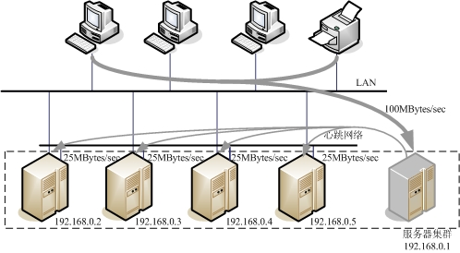
4.5.2 负载均衡（Load Balance）
服务器集群与负载均衡技术
P107

Slide 45
负载均衡的优势
服务器集群与负载均衡技术
① 对于每种服务请求，服务器集群根据设定的负载算法和当前网络的实际的动态的负载情况决定该请求被重定向到哪一个服务器。
② 对于整个服务器系统，资源得到充分的利用和冗余。
③ 保护了既有设备，提升了网络性能。
负载均衡策略还广泛应用在链路聚合和核心层交换设备上。
P107

Slide 46
4.6.1 NAS与SAN概述
NAS与SAN
1．网络附加存储（NAS ）
这种方式是将存储设备连接到基于IP的网络中，在这种存储系统中，应用和数据存储部分不在同一服务器上，即有专用的应用服务器和专用的数据服务器。其中专用数据服务器不再承担应用服务。数据服务器通过局域网的接口与应用服务器连接，应用服务器将数据服务器视做网络文件系统，通过标准LAN 进行访问。由于采用局域网上通用数据传输协议，所以NAS 能够在异构的服务器之间共享数据，如Windows NT 和UNIX 混合系统。
P108

Slide 47
4.6.1 NAS与SAN概述
NAS与SAN
2．存储区域网络（Storage Area Network，SAN）
SAN是一种以光纤通道（Fiber Channel，FC）实现服务器和存储设备之间通讯的专用存储网络结构。SAN 的核心是FC，其中的服务器和存储系统各自独立，地位平等，通过高带宽（传输速率为800Mb/s，双全工时可达1.6Gb/ s）FC 集线器或FC 交换机相连，可避免大流量数据传输时发生阻塞和冲突。各应用工作站通过局域网访问服务器，在各存储设备之间交换数据时可以不通过服务器，这样就大大减轻了服务器承受的压力。
P108

Slide 48
4.6.2 NAS与SAN比较
NAS与SAN
NAS 和SAN 有许多共同的特点，主要体现在以下几个方面：
（1）都可满足大容量存储需求的不断增长，两者都用于扩展存储容量和性能，具有较好的可扩展性。
（2）二者都有利于节省用户投资，降低存储成本。
（3）不同的用户都可以通过多种操作系统得到所要的数据。
（4）由于存储数据不再依赖于某个具体的多功能服务器，具有较高的数据可用性。
（5）通过提供对存储的集中管理大大减少了管理开销。
P108

Slide 49
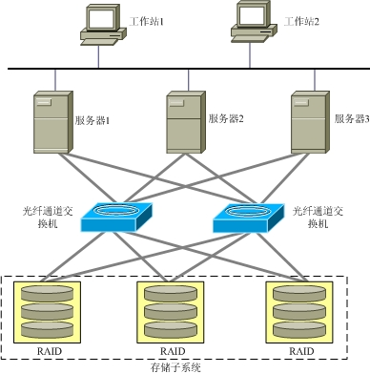
4.6.3 SAN系统设计
NAS与SAN
SAN存储系统由5大部分组成：服务器、存储子系统、光纤通道交换机、光纤接口卡（FC HBA）和管理软件。
P109

Slide 50
4.6.4 IP SAN技术
NAS与SAN
与传统的FC SAN比较，IP SAN有如下特点：
1．架构更灵活，易于实现
2．成本更低，有效保护投资
3．技术门槛更低，管理成本更低
P109

Slide 51

作业
《网络工程原理与实践》（第3版）
胡胜红、陈中举、周明 编著
人民邮电出版社 2013年1月

